Slide 1
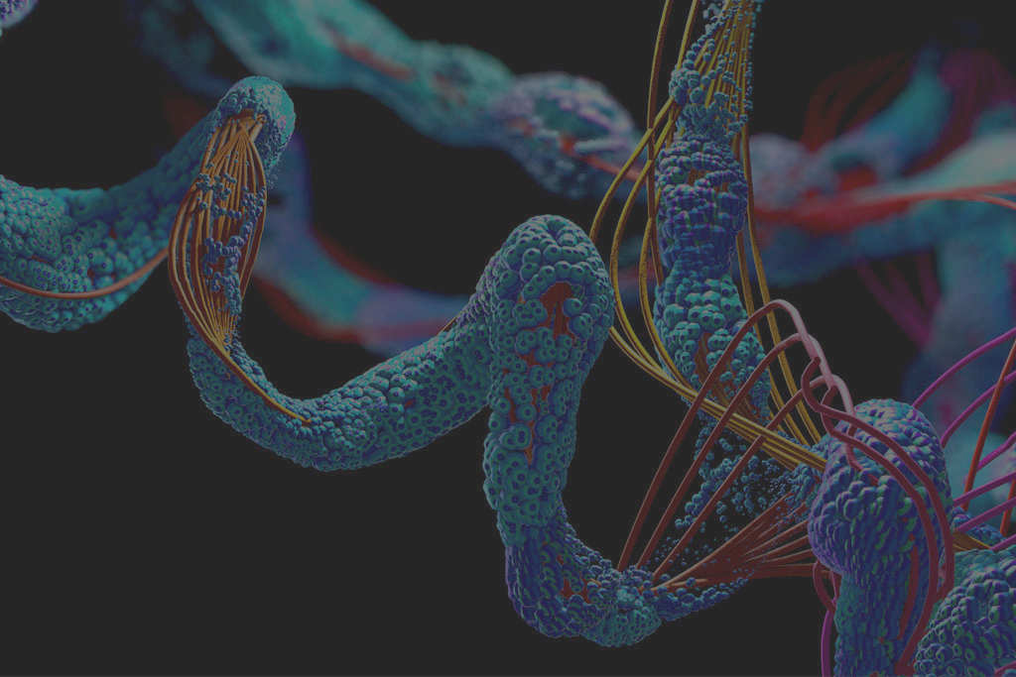
Групповой проект
H3K9me

Slide 2

Задача
Изучение ранней эволюции белков, связанных с метилированием гистонов в клетках человека методами сравнительной геномики. Была проведена индивидуальная работа над определенными белками выбранных генов для отслеживания их эволюционного развития от древнейших организмов до позвоночных.
H3K9me - это гистоновая метка, которая обычно связана с гетерохроматином и репрессией генов. Она образуется путем метилирования лизина 9 на гистоне H3.
H3K9me может быть моно-, ди- или три-метилированной, и каждый из этих состояний может иметь различные функции. Например, H3K9me3 связывается с белками, которые репрессируют экспрессию генов, что приводит к сжатию хроматина и подавлению транскрипции.
H3K9me также может взаимодействовать с другими гистоновыми метками и белками, такими как HP1 (гомолог Дрозофилы гетерохроматина 1), которые помогают поддерживать гетерохроматическое состояние хроматина.
Некоторые исследования также связывают H3K9me с эпигенетическими изменениями в рамках различных заболеваний, таких как рак и неврологические нарушения.
H3K9me

Slide 3
Эпигенетическая модификация - Histone methylation
Полыгалов Богдан | HR | Histone modification erase
Матирко Кирилл | MINA | Histone modification erase
Бондаренко Артём | KDM1A | Histone modification erase
Седых Александр | KDM3A | Histone modification erase
Ахунова Анастасия | SUV39H1 | Histone modification write
Козлова Екатерина | CBX3 | Histone modification read
Романова Анастасия | POGZ | Histone modification read
Баран София | JMJD1C | Histone modification erase
Варшавер Александра | ERBB4 | Histone modification cofactor
Сидорова Татьяна | UHRF1 | Histone modification read, Histone modification write cofactor
Notes:
Для SUV39H1 - “SUV39H1 и SUV39H2 были первыми белковыми метилтрансферазами, которые были идентифицированы более 20 лет назад. Оба фермента вводят ди- и триметилирование в гистоне H3 лизин 9 (H3K9) и играют важную роль в поддержании гетерохроматина и экспрессии генов.”

Slide 4
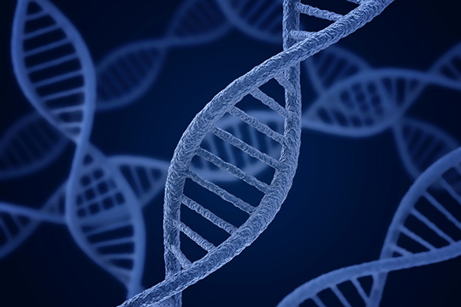
HR | 2 изоформы | NP_060881.2 | 1134 aa | FYVE_like_SF super family
MINA | 4 изоформы | NP_001035998.1 | 465 aa | JmjC_domains
KDM1A | 5 изоформ | NP_055828.2 | 852 aa | PLN02328 super family; PHA03378 super family
KDM3A | 2 изоформы | NP_001140160.1 | 1321 аа | cupin_RmIC-like super family
SUV39H1 | 3 изоформы | NP_001269095.1 | 423 aa | SET_SUV39H1, CD_SUV39H1_like
CBX3 | 3 изоформы | NP_009207.2 | 183 aa | CD_CSD super family
POGZ | 6 изоформ | NP_055915.2 | 1410 aa | CENPB;rve super family;PLN02983 super family
JMJD1C | 8 изоформ | NP_116165.1 | 2540 aa | PTZ00121 super family; RmlC-like cupin superfamily
ERBB4 | 2 изоформы | NP_001036064.1 | 1292 aa | PTKc_HER4, GF_recep_IV, Furin-like and 2 more
UHRF1 | 5 изоформ | NP_001276981.1 | 793 aa | SRA, Tudor, PHD, RING
Выбранные белки

Slide 5
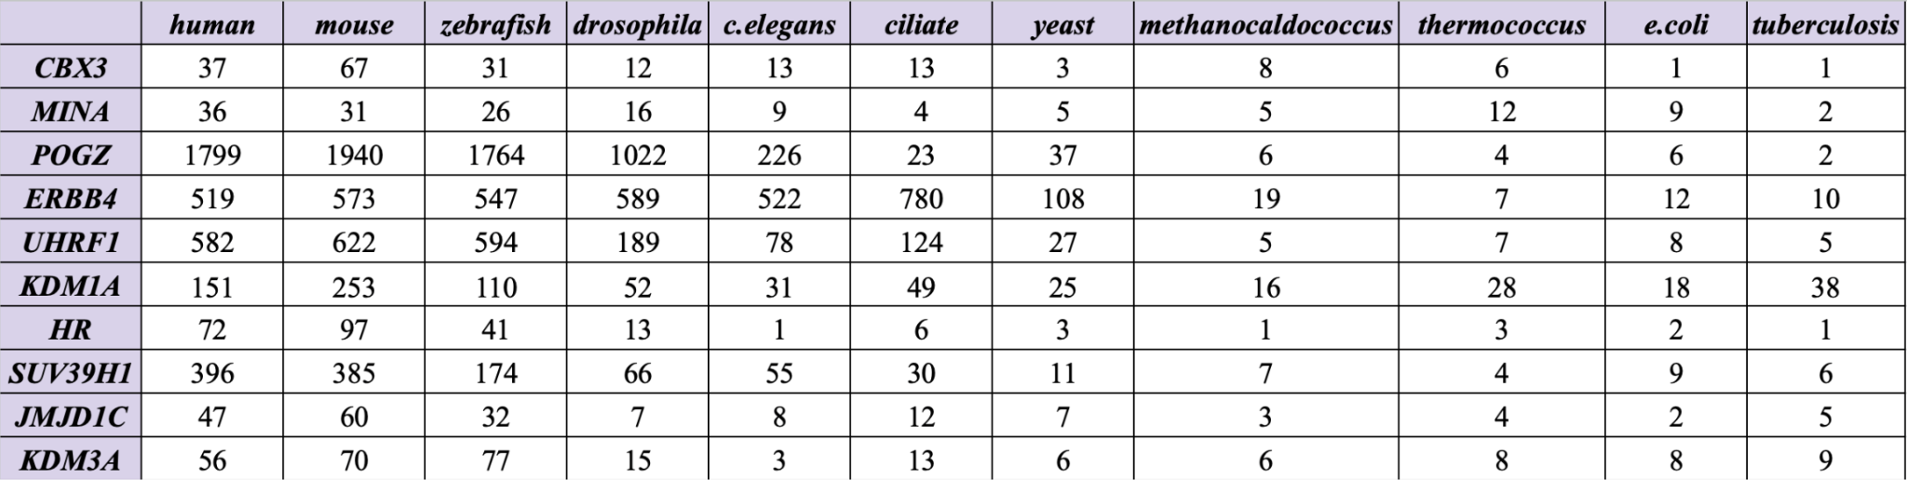
Количество хитов для каждого поиска

Slide 6
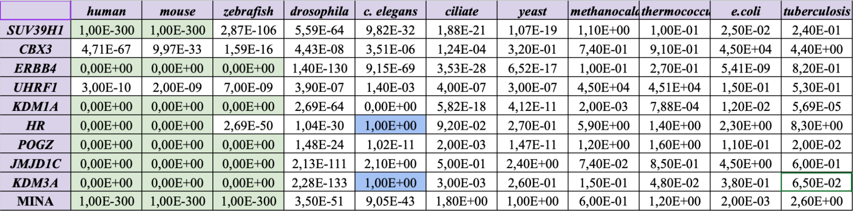
E-values

Slide 7
Дальние гомологи
HR | KDM3 | NP_788611.1 [Drosophila] | 854 aa - 1134 aa = -280 aa | Involved in histone H3-K9 demethylation and negative regulation of DNA methylation-dependent heterochromatin assembly. | cupin_RmlC-like super family
MINA | NO66 | NP_726923.1 [Drosophila] | 653 aa - 465 aa = +188 aa | Using calf thymus histones as substrates, we found that recombinant NO66 very efficiently demethylated H3K4me3 and H3K4me1, and to a lesser extent H3K4me2 (....). NO66 also demethylated H3K36me3 and H3K36me2. In contrast, no activity was observed towards H3K9me3 or H3K27me3 (...). | JmjC_domains, MINA53_subfamily
KDM1A | FMS1 polyamine oxidase | NP_013733.1 [Saccharomyces cerevisiae S288C] | 508 aa - 852 aa = -344 aa | Enables polyamine oxidase activity. Involved in pantothenate biosynthetic process and spermine catabolic process. Located in cytoplasm. Orthologous to several human genes including SMOX (spermine oxidase). | Amino_oxidase
KDM3A | KDM3 | NP_788611.1 [Drosophila] | 854 aa - 1321 aa = -467 aa | Involved in histone H3-K9 demethylation and negative regulation of DNA methylation-dependent heterochromatin assembly. | cupin_RmlC-like super family
SUV39H1 | SET-11 | NP_001364763.1[Caenorhabditis elegans] | 278 aa - 423 aa = -145 аа | The post-translational modification of proteins is a ubiquitous mechanism by which cells expand the function of proteins. The SET domain ….. which are all involved in epigenetic gene regulation and were later demonstrated to be histone lysine methyltransferases; связь с меткой H3 пока не установлена | Set Super Family, PreSet
Notes:
Первый стобец - название гена человека, второй - название гена белка гомолога, третий - название белка гомолога и название дальнего организма, четвёртый - длина белка гомолога минус длина белка человека, пятый - функция белка гомолога, шестой - домены белка гомолога

Slide 8
CBX3 | chromobox protein homolog 3 isoform X1 | XP_005173826.1 [Zebrafish] | 177 aa - 183 aa = -6 aa | Predicted to enable chromatin binding activity and methylated histone binding activity. | CD_CSD super family, CD_HP1gamma_Cbx3
POGZ | C2H2-type domain-containing protein | NP_001122473.1 [Caenorhabditis elegans] | 584 aa - 1410 aa = -826 aa | Analysis highlighted that the lysine 23 of histone H3 (H3K23) is extensively modified by methylation and that tri-methylated H3K9 (H3K9me3) is exclusively detected on histone tails with di-methylated H3K23 (H3K23me2) | C2H2 Zn finger
JMJD1C | KDM3 | NP_788611.1 [Drosophila] | 854 aa - 2540 aa = -1686 aa | We identified the histone demethylase Kdm3 as being able to prevent a cryptic piRNA production JHDM2A/KDM3A mediates the demethylation of H3K9me2, and its expression appears to begin in late pachytene and peaks in intensity in the round spermatids (Okada et al.,2007) | cupin_RmlC-like super family
ERBB4 | hir-1/let-23 | NP_001129830.1 [C. elegans] | 1262 aa -1292 aa = -30 аа | Белок let-23 в совокупности с ТФ unk-4 участвуют в регуляции метилирования гистона H3K9 | Pkinase_Tyr, GF_recep_IV, Recep_L_domain
UHRF1 | E3 ubiquitin-protein ligase UHRF1 isoform B | NP_001104550.1 [Mouse] | 774 aa - 793 aa = -19 aa | Белок E3 ubiquitin-protein ligase UHRF1 isoform B может связываться с H3K9me через свой метилированный домен плотного упаковывания (MBD) и связываться с гистонами H3, которые имеют метилированный остаток лизина 9. Это позволяет UHRF1 регулировать уровень моно- и диметилированного H3K9, а также убиквитинировать гистоны H3, что может привести к изменению хроматиновой структуры и регуляции генной экспрессии. | TTD, SPA, RING, PHD
Notes:
Первый стобец - название гена человека, второй - название гена белка гомолога, третий - название белка гомолога и название дальнего организма, четвёртый - длина белка гомолога минус длина белка человека, пятый - функция белка гомолога, шестой - домены белка гомолога

Slide 9
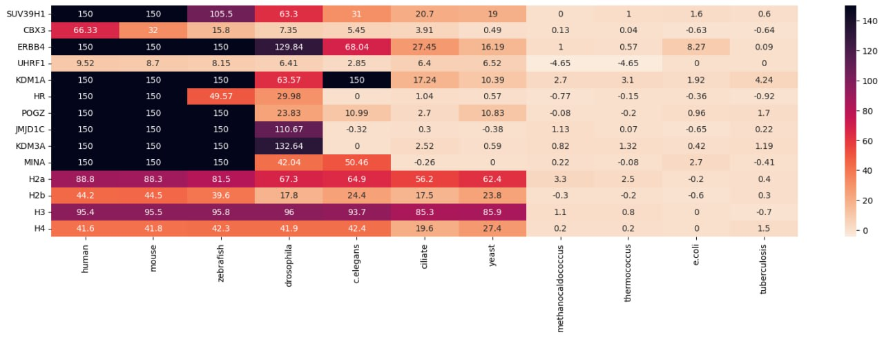
Общая тепловая карта
*Максимальное число понижено с 300 до 150 для наглядности, другие версии есть на гитхабе проекта

Slide 10
Выводы
Основываясь на полученной нами тепловой карте, можно предположить, что гистоны и выбранная нами эпигенетическая метка H3K9me начали появляться еще у простейших эукариот. Такое мнение о метке получилось, поскольку у некоторых её белков находит хиты с нормальными значениями e-value (KDM1A, POGZ, SUV39H1 и ERBB4), начиная с организмов простейших эукариот. Однако, так как эти белки относятся к группам метилтрансфераз и тирозинкиназных рецепторов, вполне вероятно, что наличие хитов связано с какими-либо конститутивными доменами.
Большая часть белков метки соотносится с белками эволюционно более развитых существ, таких как мушка-дрозофила (drosophila) и нематода (c. elegans). Также начиная с этих организмов многие участники проекта смогли найти гомологов своих белков. Поэтому мы больше склоняемся к тому, что гистоны появились ещё у простейших эукариот, а выбранная нами эпигенетическая метка эволюционно появилась у беспозвоночных и в организмах позвоночных увеличила свое влияние, так как начала задействовать большее количество белков гистоновых модификаций.

Slide 11
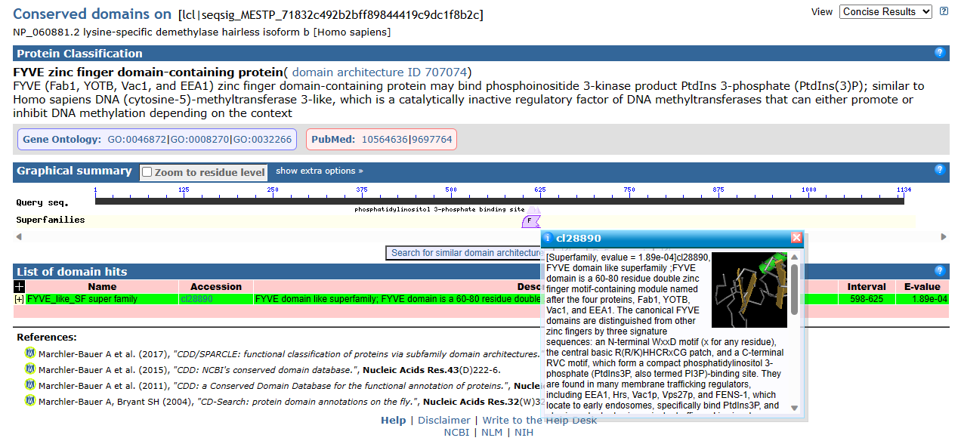
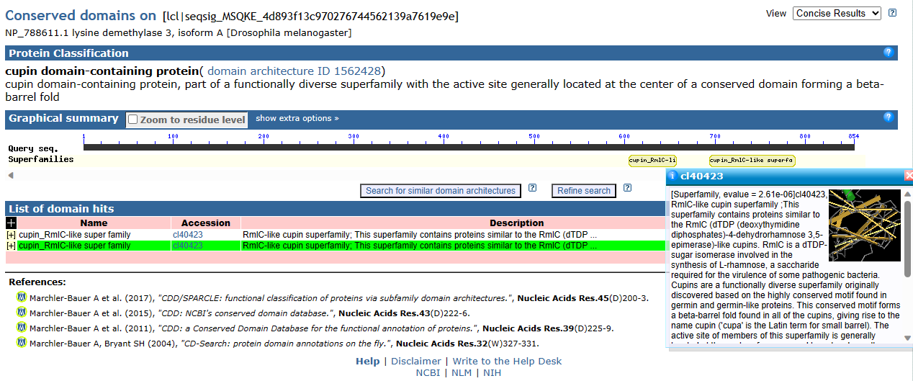
Домены белка гена HR и его гомолога

Slide 12
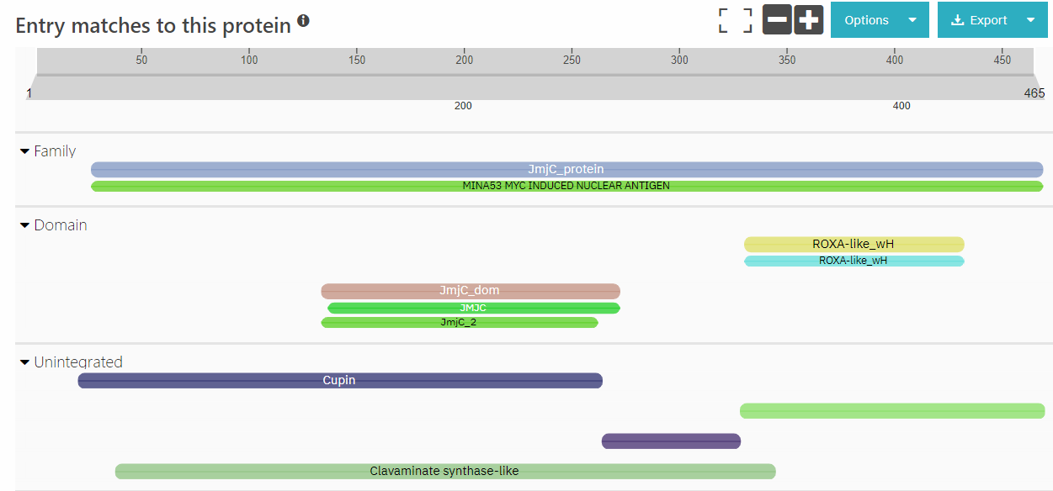
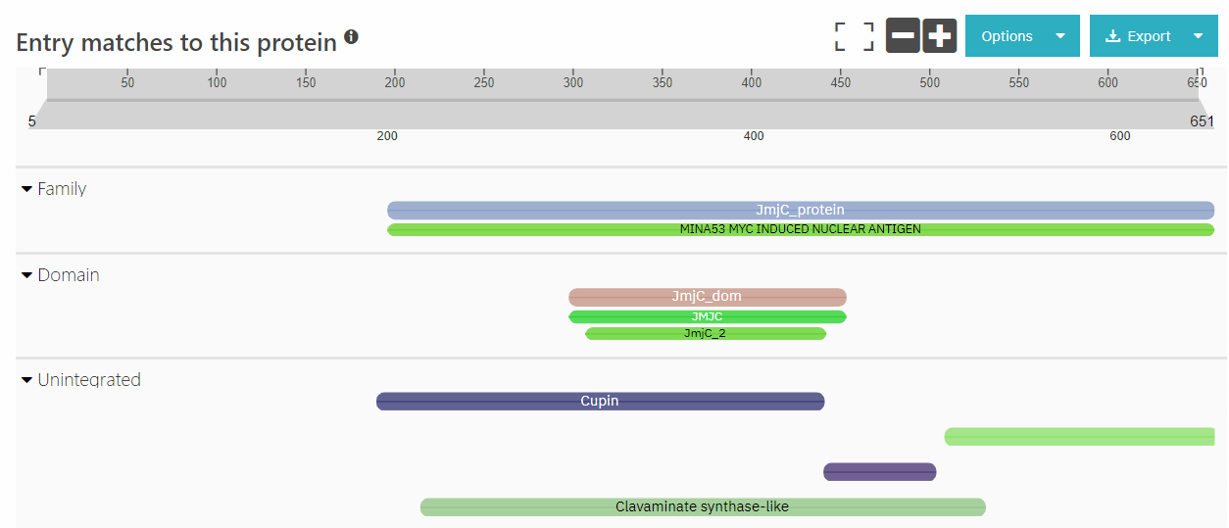
Домены белка гена MINA и его гомолога (ген NO66)

Slide 13
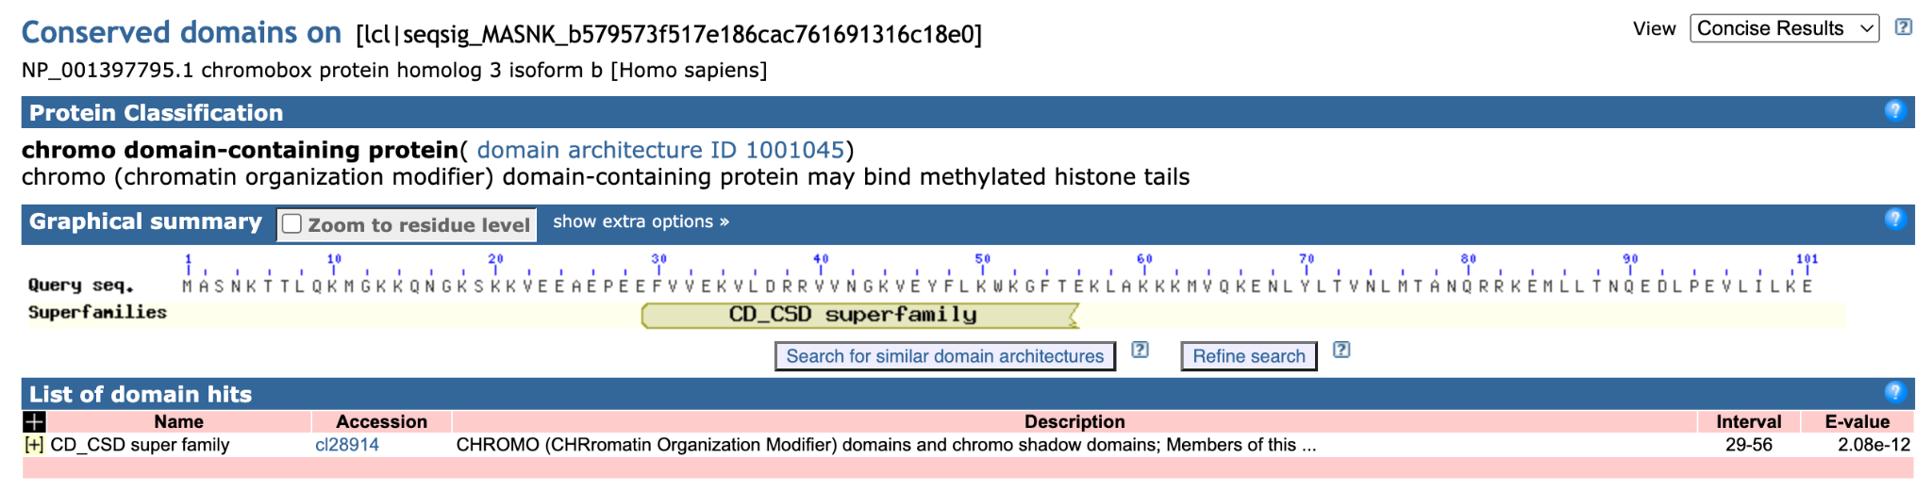
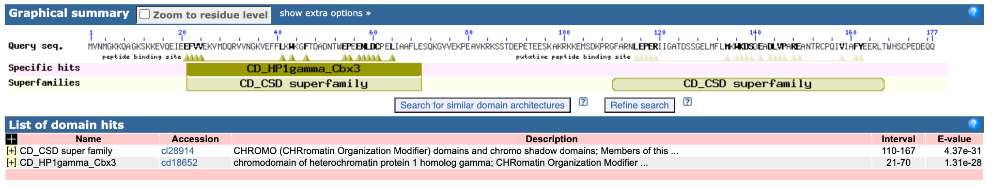
Домены белка гена CBX3 и его дальнего гомолога

Slide 14
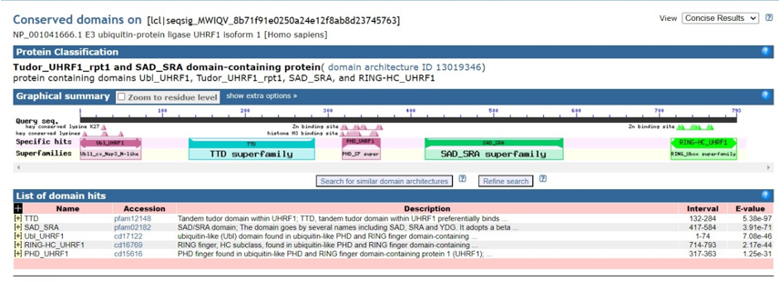
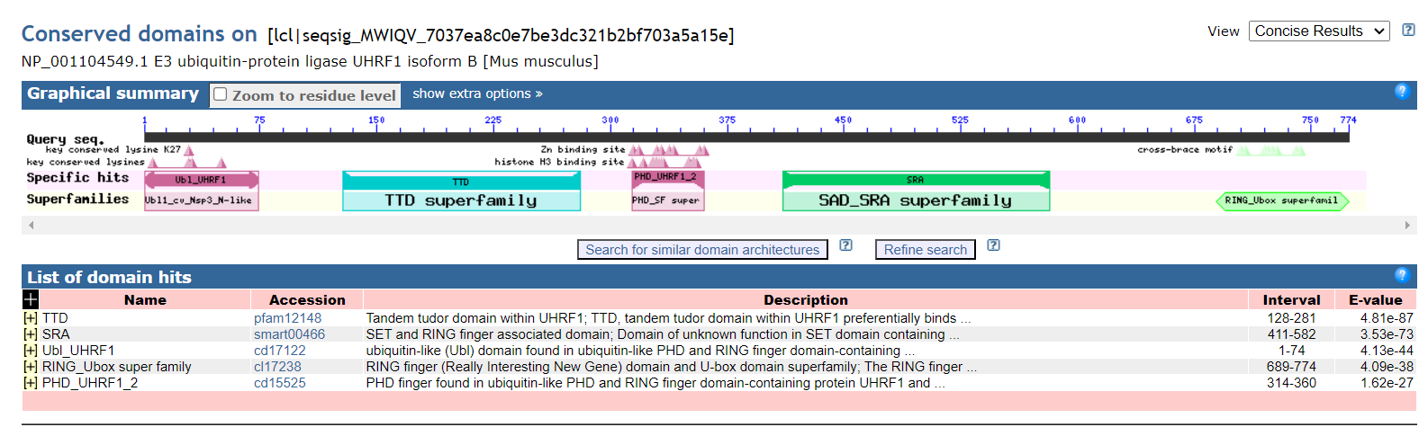
Домены белка UHRF1 и его гомолога

Slide 15
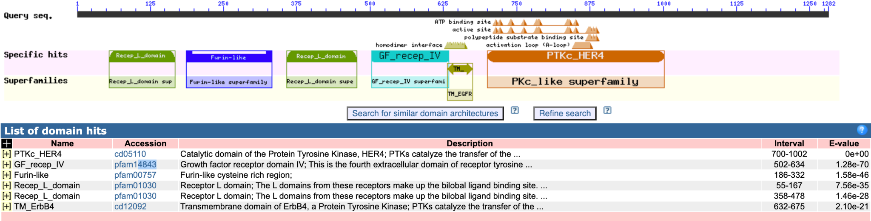
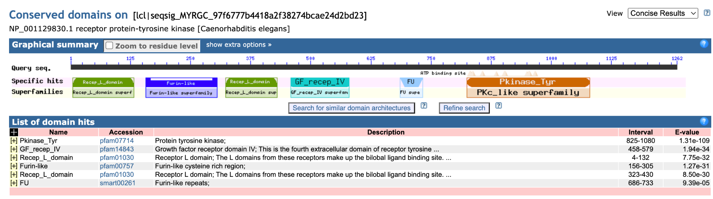
Домены белка ERBB4 и его гомолога let-23

Slide 16
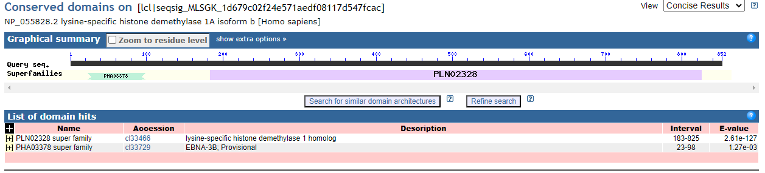
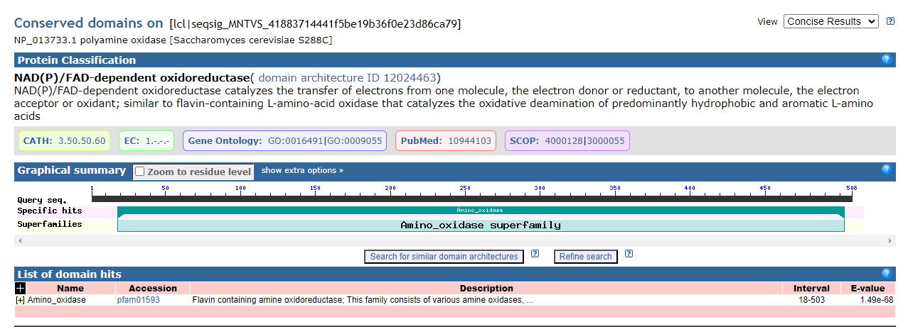
Домены белка KDM1A и его гомолога

Slide 17
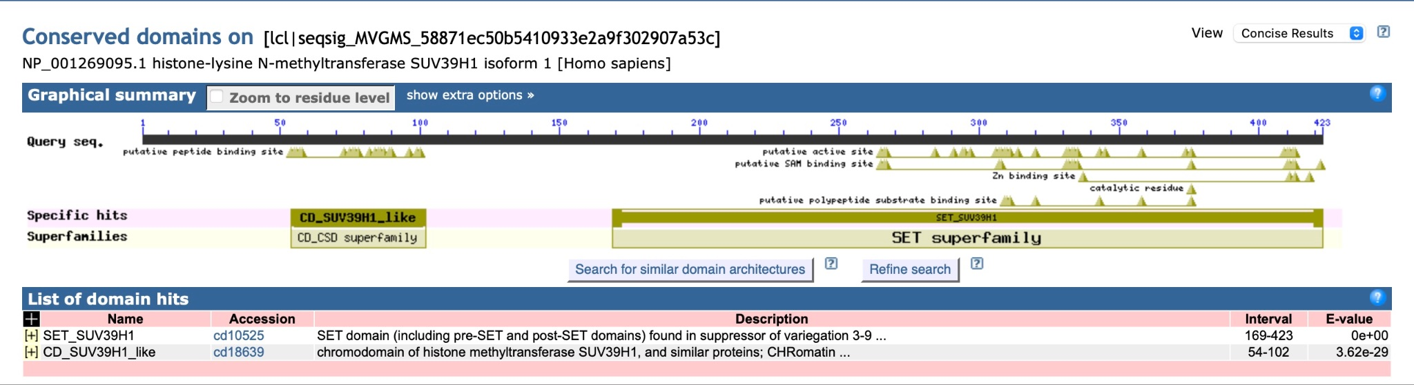
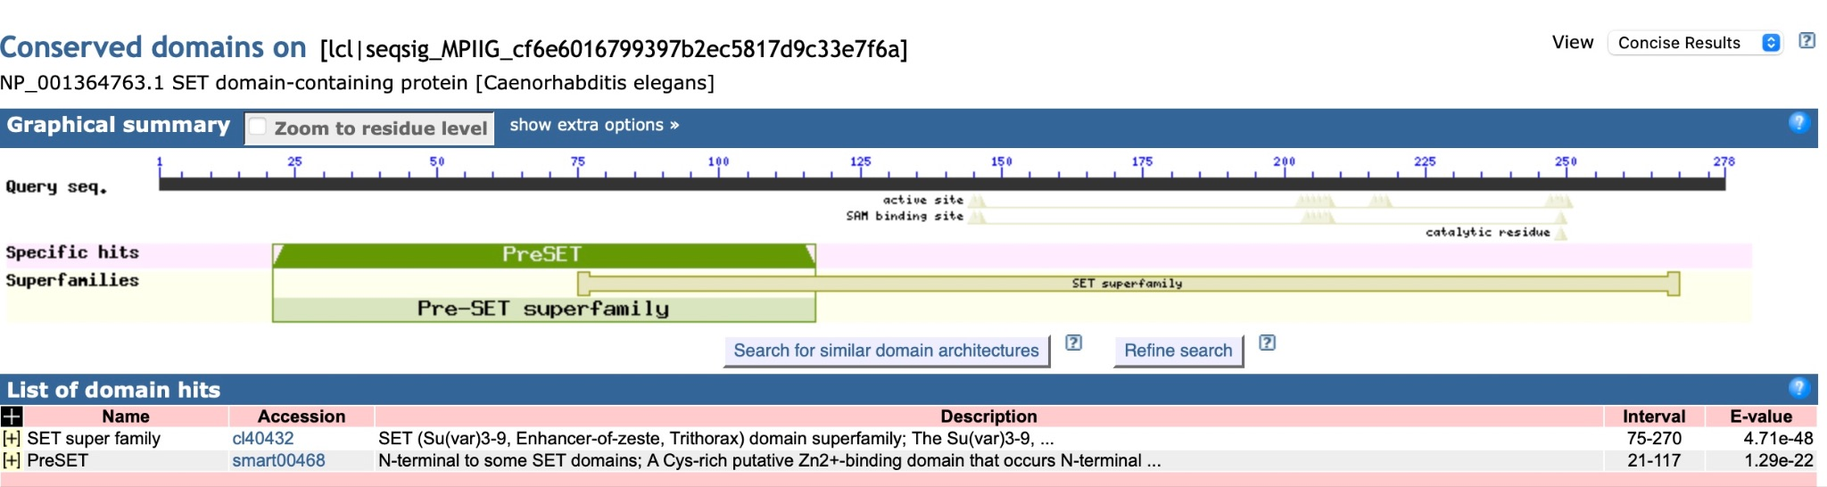
Домены белка SUV39H1 и его гомолога SET11

Slide 18
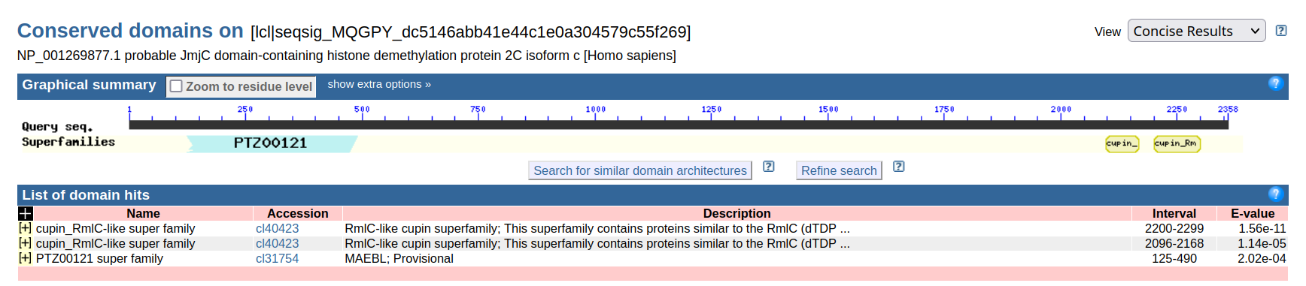
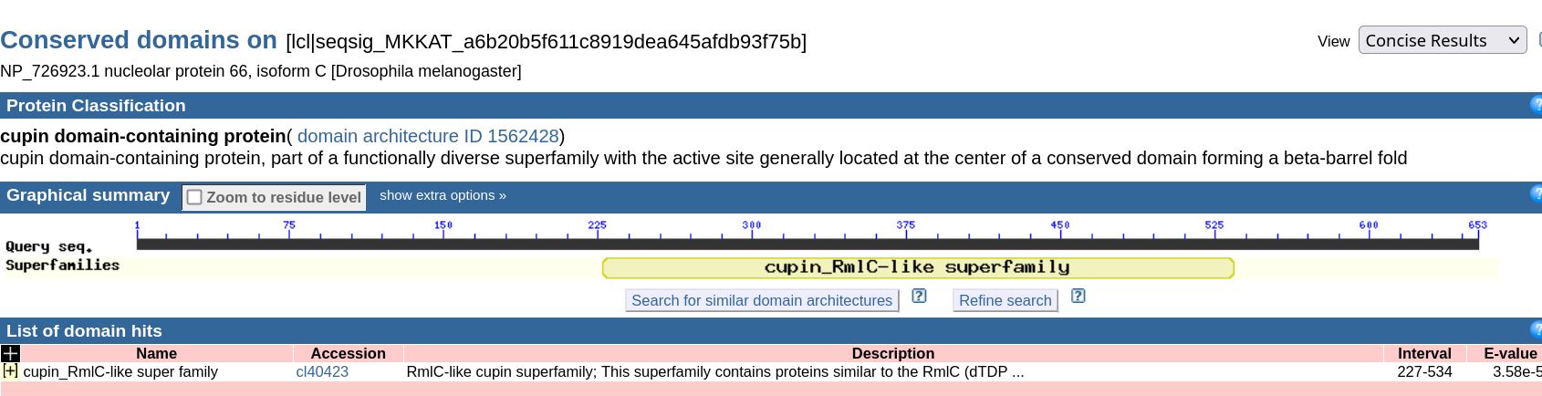
Домены белка JMJD1C и его гомолога

Slide 19
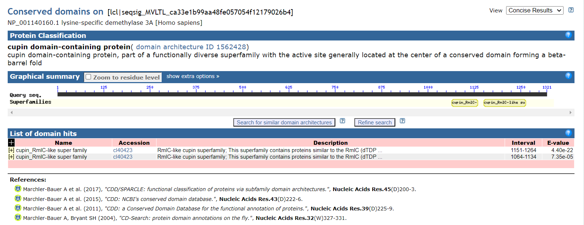
Домены белка KDM3A и его гомолога

Slide 20
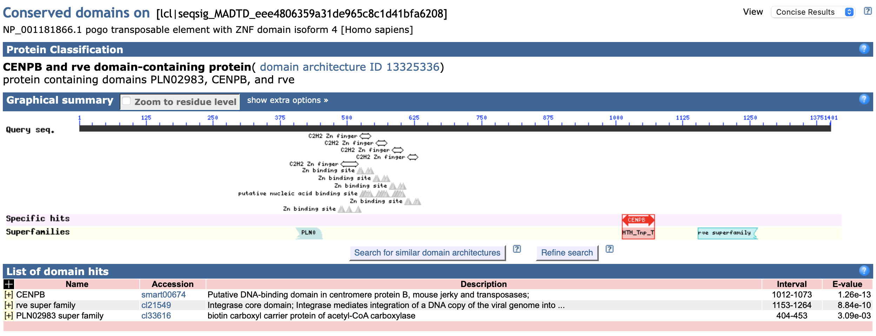
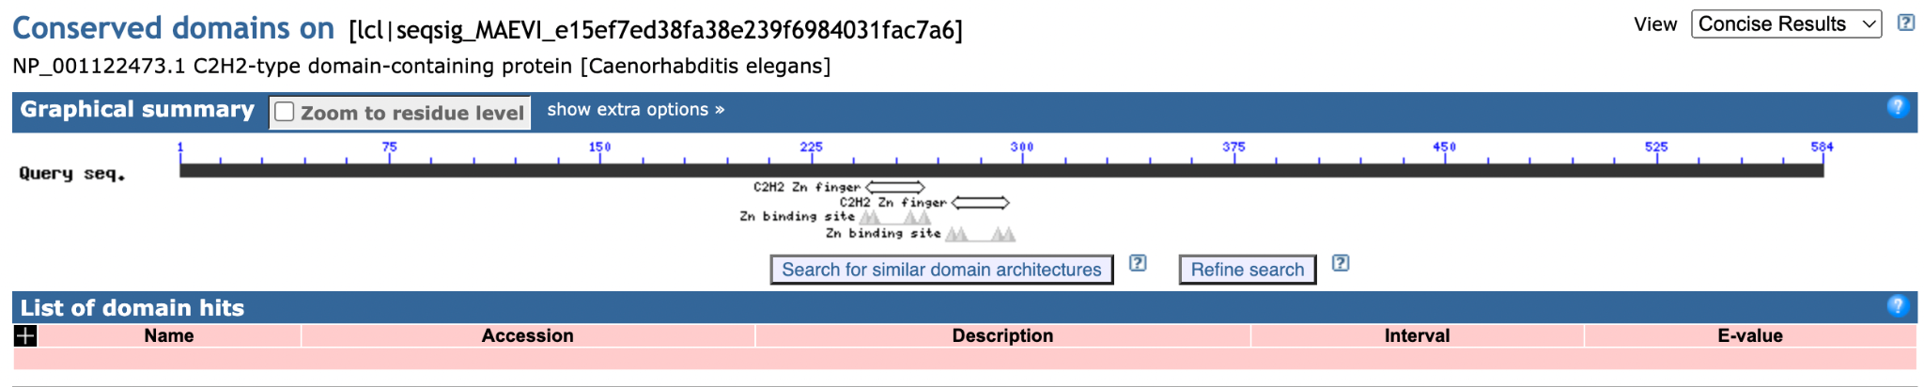
Домены белка POGZ и его гомолога

Slide 21
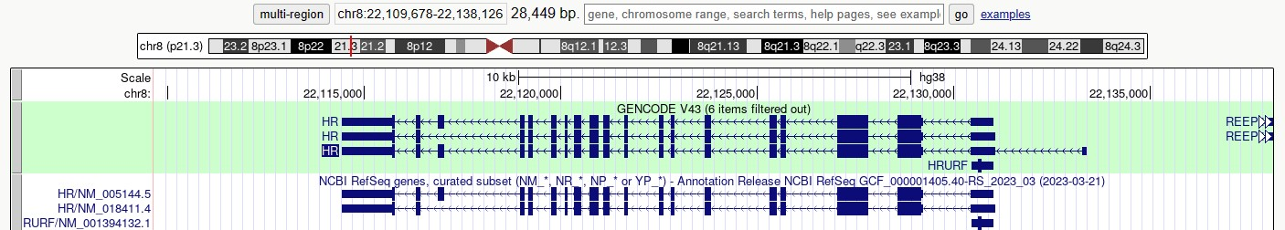
Изоформы белка гена HR

Slide 22
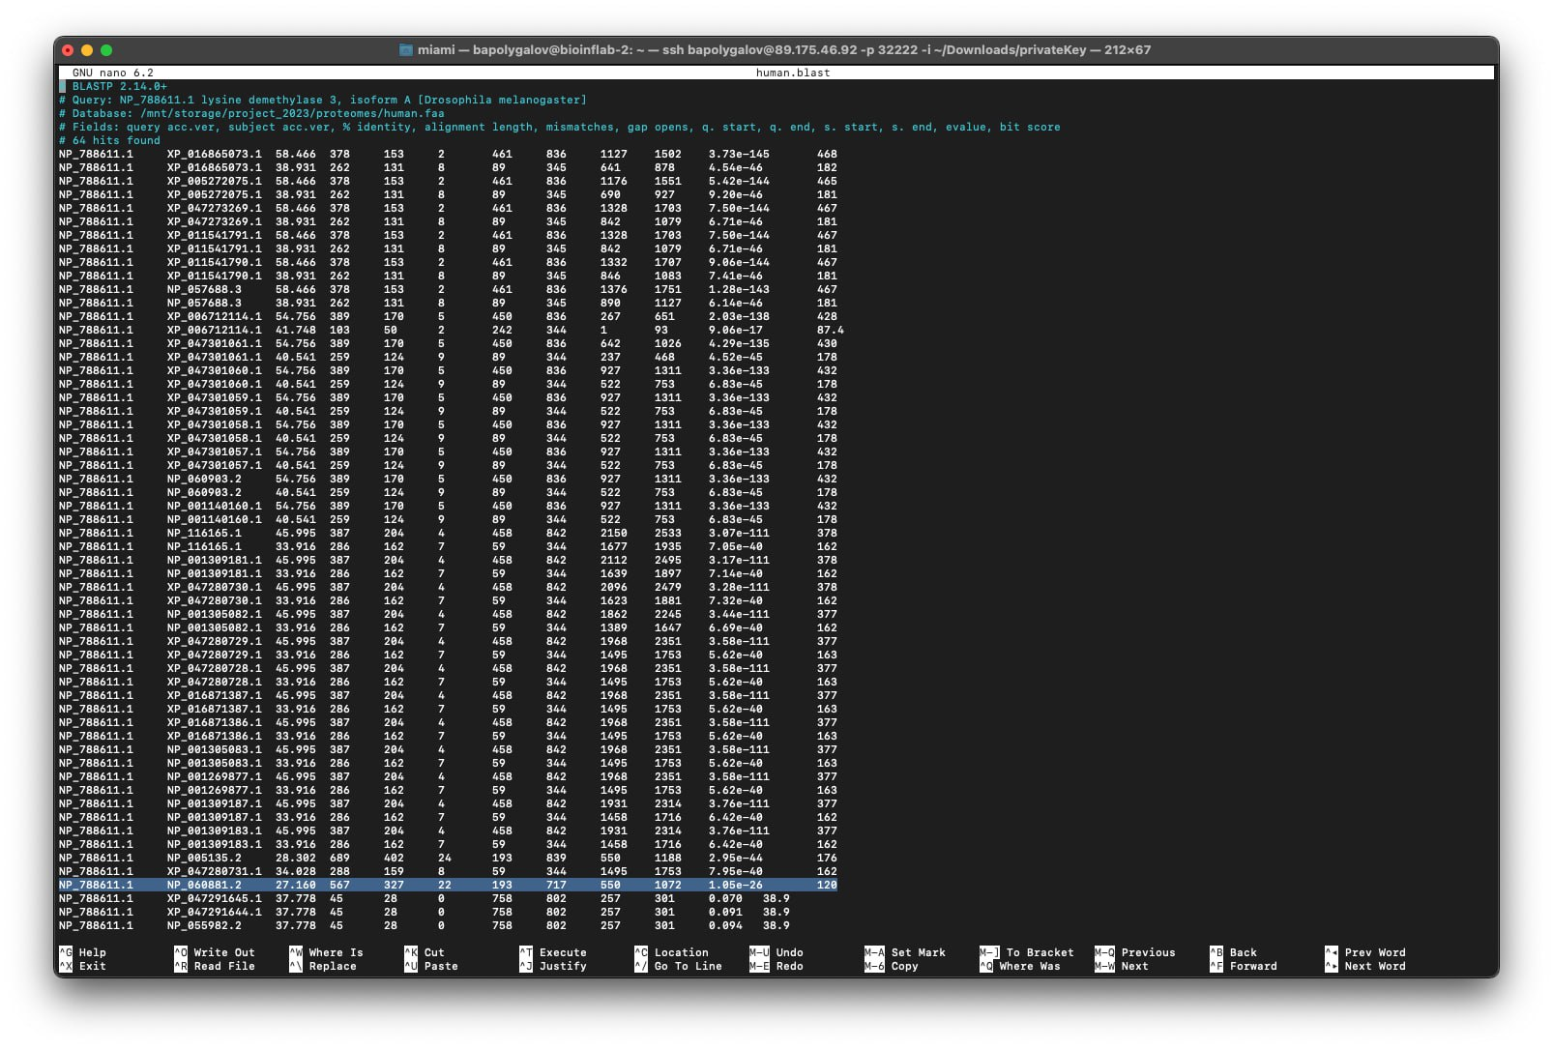
HR доказательство для гомолога
Разница между длинами белков 280 aa. Бласт белка гомолога с базой данных человека на сервере сделал, белок, выбранного гена, в хитах есть, e-value хороший

Slide 23
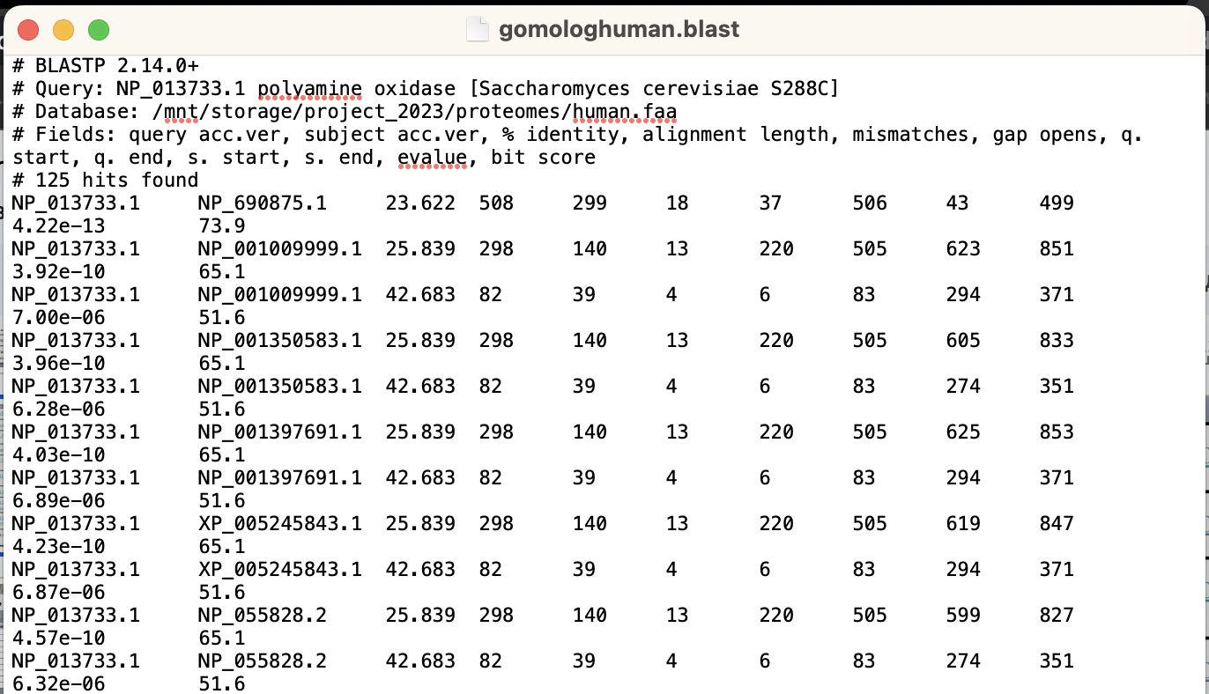
KDM1A доказательство гомолога

Slide 24
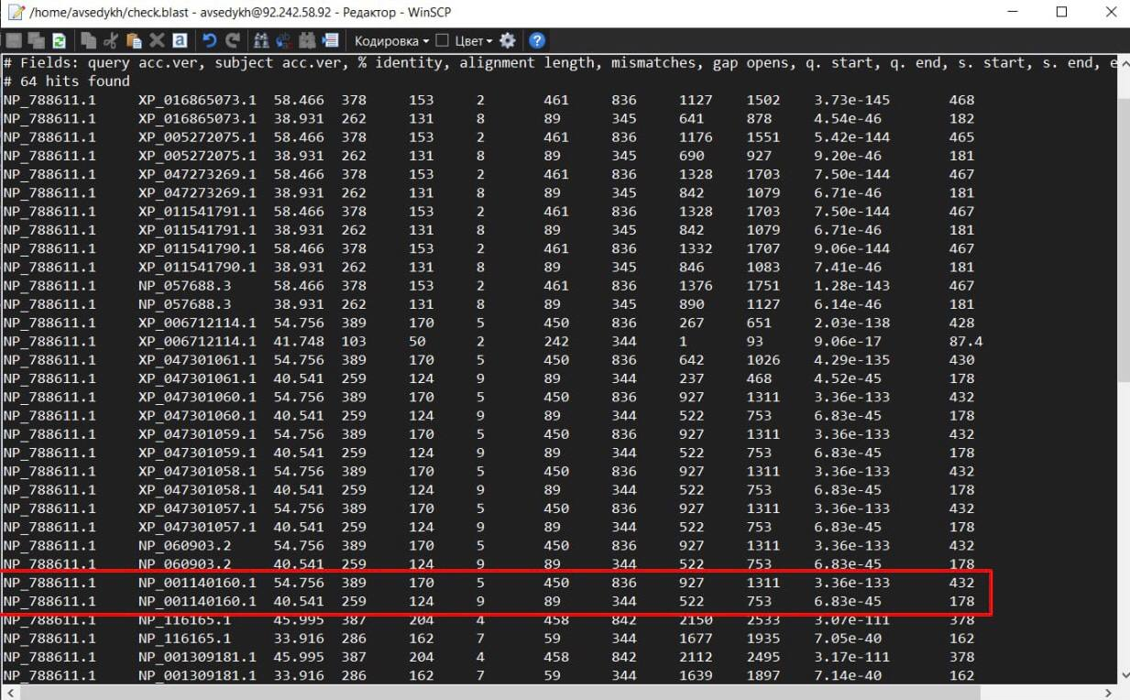
KDM3A доказательство гомолога

Slide 25
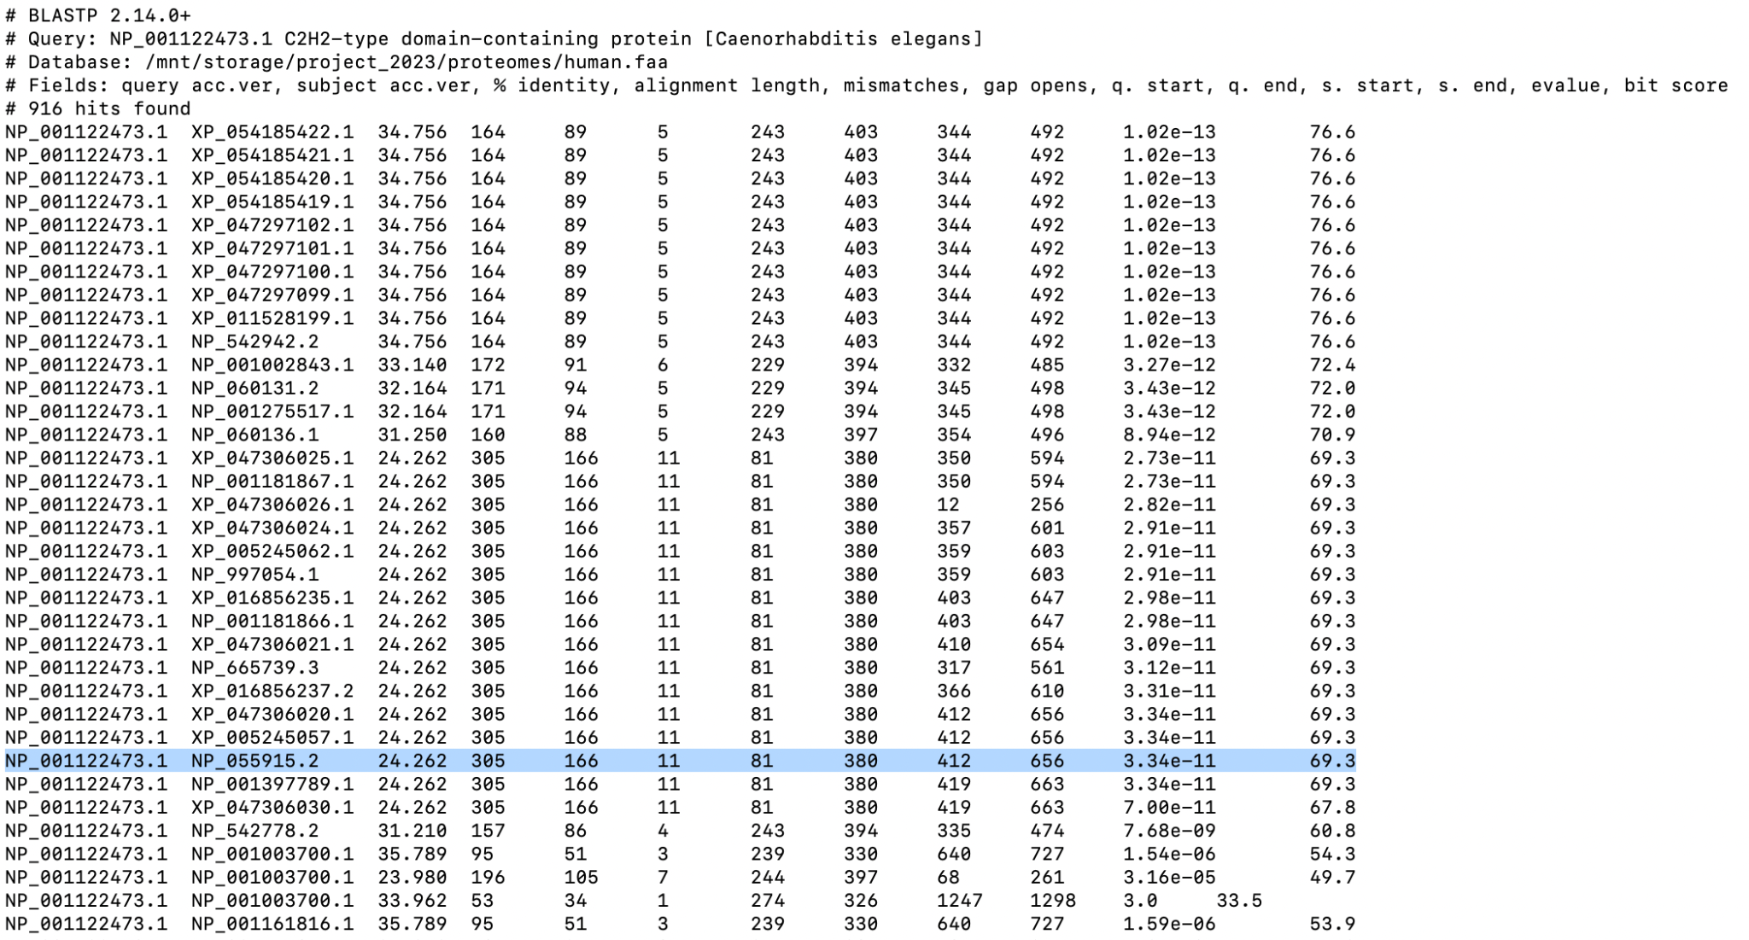
POGZ доказательство гомологии

Slide 26
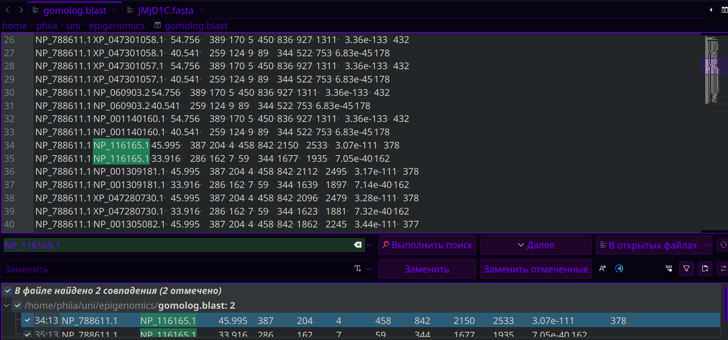
JMJD1C доказательство гомологии

Slide 27
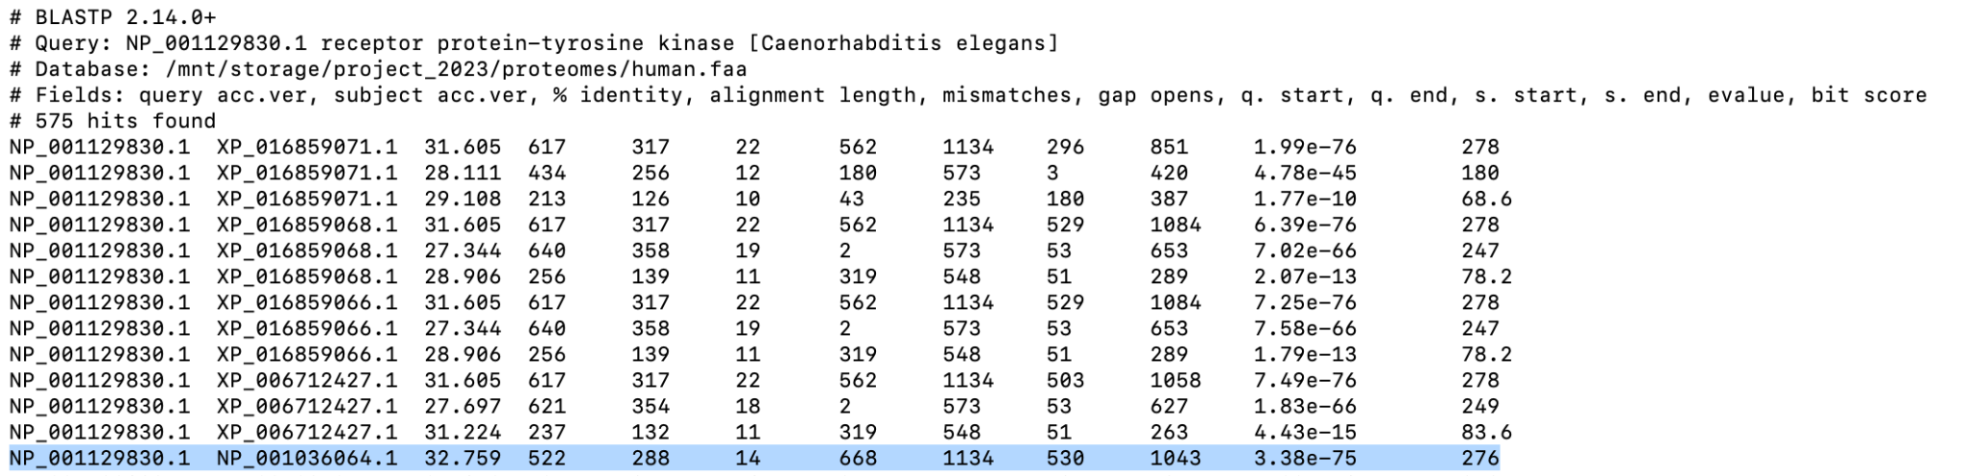
ERBB4 доказательство гомологии + изоформы

